Slide 1
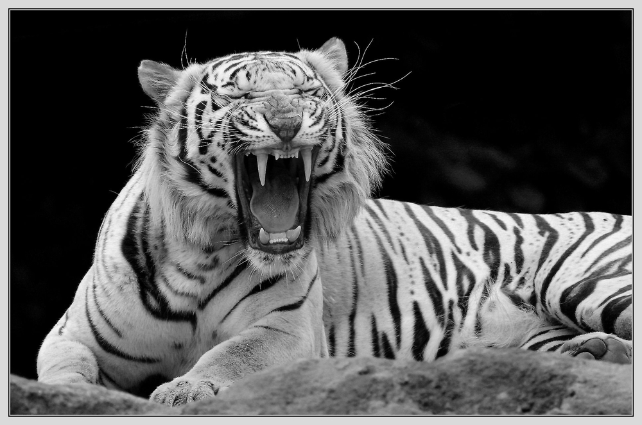
Tiger

Slide 2
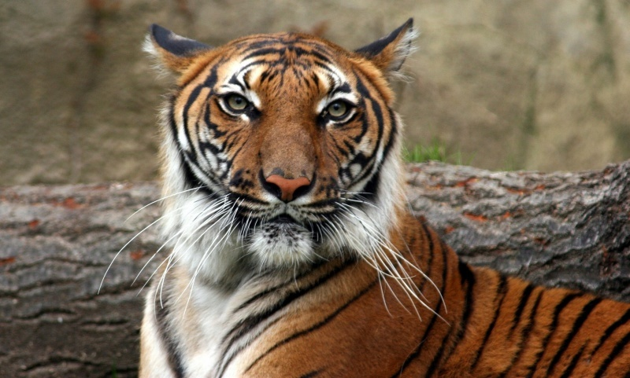
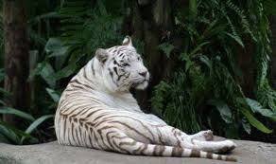
Farben
Weiß
Orange/schwarz
braun

Slide 3
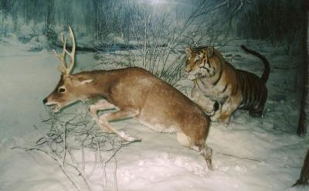
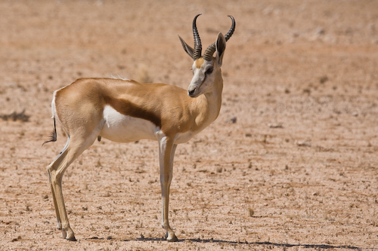
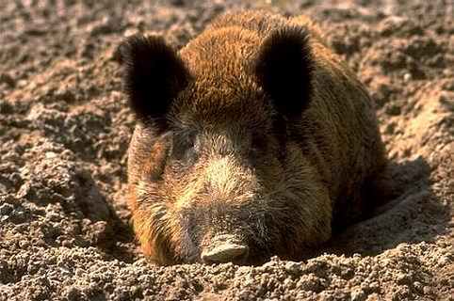
Nahrung
Tiger fressen täglich, können aber bis zu einer Woche fasten.
Für gewöhnlich isst ein Tiger etwa 6-8 Kilogramm Fleisch pro Tag.
Wenn er einen größeren Fang macht ziert er sich aber nicht und stopft auch satte 20 Kilogramm auf einmal in sich hinein.
Auf dem Speiseplan stehen: Hirsche, Antilopen und Wildschweine.

Slide 4
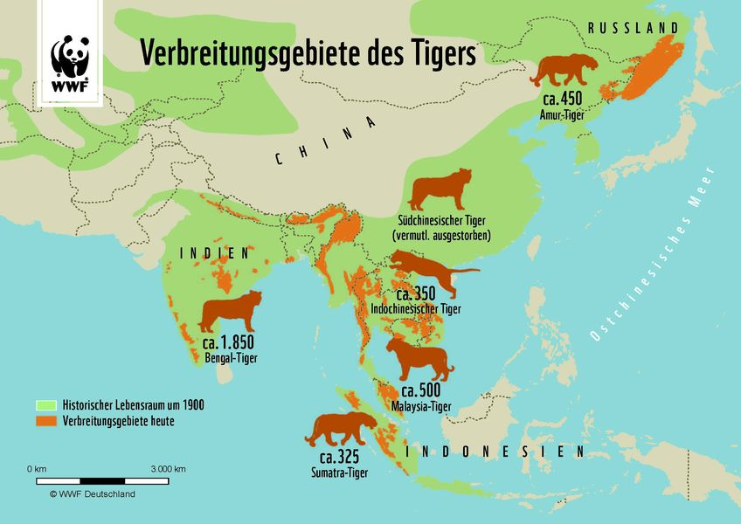
Lebensraum
Sie leben in Indien.

Slide 5
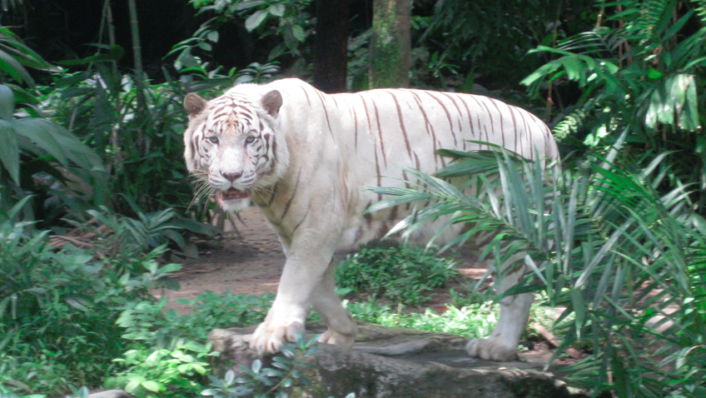
Tigerarten
Südchinesischen Tiger,

Slide 6
Körpergröße
Große Tigermännchen der sibirischen oder indischen Unterart erreichen normalerweise eine Kopfrumpflänge von maximal 2 m. Dazu kommt ein Schwanz von mindestens 90 cm. Die Gesamtlänge liegt somit bei etwa 3 m. Weibchen des Bengaltigers sind mit Schwanz etwas über 250 cm lang, Weibchen des Amurtigers etwa 260 cm lang,[10] wobei rund 165 bis 178 cm auf die Kopfrumpflänge entfallen. Sumatratiger, die die kleinste lebende Unterart repräsentieren, erreichen eine Gesamtlänge von 240 bis 250 cm (Männchen) beziehungsweise 215 bis 230 cm (Weibchen). Die Kopf-Rumpf-Länge beträgt 155 bis 170 cm (Männchen) beziehungsweise 145 bis 155 cm (Weibchen).[7] Die kleinste Form des Tigers, der ausgestorbene Balitiger, dürfte eine Gesamtlänge von etwa 220 bis 225 cm bei männlichen Tieren und eine Gesamtlänge von etwa 190 bis 200 cm bei weiblichen Tieren erreicht haben.[7]
Die Werristhöhe Sibirischer Tigermännchen beträgt im Stand etwa 97 bis 105 cm. Männchen des Bengaltigers und des Indochinatigers sind mit etwa 90 bis 100 cm Widerrist etwas kleiner. Männchen des Sumatratigers messen dagegen nur etwa 75 bis 79 cm, die des Chinesischen Tigers etwa 82 bis 86 cm. Weibliche Amur-, Bengal-, und Indochinatiger werden ca. 78 bis 87 cm hoch. Weibliche Sumatratiger erreichen eine Widerristhöhe von lediglich 66 bis 68 c

Slide 7
Ich mag Tiger weil sie ungewöhnlich sind!!!
Ich habe selber 4 Tiger in meinem Bett!!!

